Slide 1
CHEMICKÉ REAKCIE A CHEMICKÉ ROVNICE

Slide 2
CHEMICKÉ REAKCIE
Chemické reakcie sú deje, pri ktorých pôvodné látky zanikajú a vznikajú nové látky.
Zapisujeme ich chemickou rovnicou:
REAKTANTY → PRODUKTY

Slide 3
CHEMICKÉ REAKCIE
Reaktanty sú látky, ktoré vstupujú do chemickej reakcie a navzájom spolu reagujú.
Produkty sú látky, ktoré vystupujú z chemickej reakcie, teda vznikajú počas chemickej reakcie.

Slide 4
CHEMICKÉ REAKCIE
V priebehu chemickej reakcie:
zanikajú väzby v reaktantoch (niektoré alebo šetky) a vznikajú nové väzby v produktoch
jadrá atómov prvkov sa nemenia
nemení sa ani celkový počet a druh jednotlivých atómv, z ktorých sa reagujúce látky skladajú
dochádza k zmenám v zložení valenčných elektrónov reagujúcich častíc, pričom sa celkový počet elektrónov nemení

Slide 5
PODMIENKY PRIEBEHU CHEMICKEJ REAKCIE
Častice sa musia zraziť.
Pri zrážke musia byť vhodne orientované.
Musia mať dostatočnú aktivačnú energiu (energia potrebná k chemickej reakcii).

Slide 6
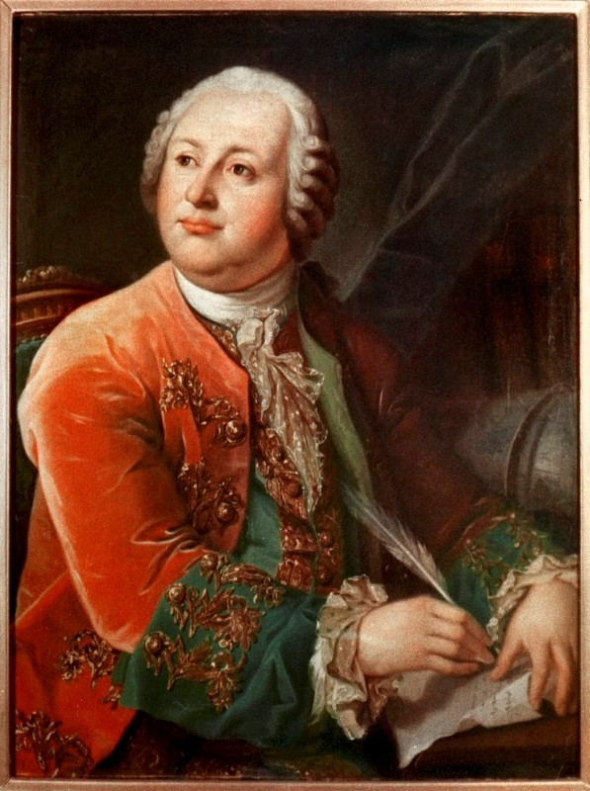
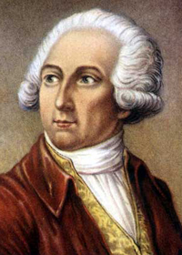
ZÁKON ZACHOVANIA HMOTNOSTI
Hmotnosť všetkých reaktantov sa rovná hmotnosti všetkých produktov.
Nemení sa druh ani počet atómov.
Potvrdili ho nezávisle od seba:
1748- Michail Vasilijevič Lomonosov
1774- Antoine-Laurent de Lavoisier

Slide 7
TYPY CHEMICKÝCH REAKCIÍ
Chemické reakcie rozdeľujeme na základe:
rýchlosti priebehu
smeru priebehu
vonkajšej zmeny
vnútornej zmeny

Slide 8
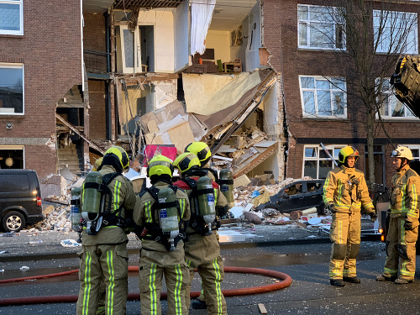
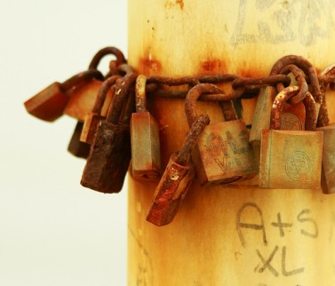
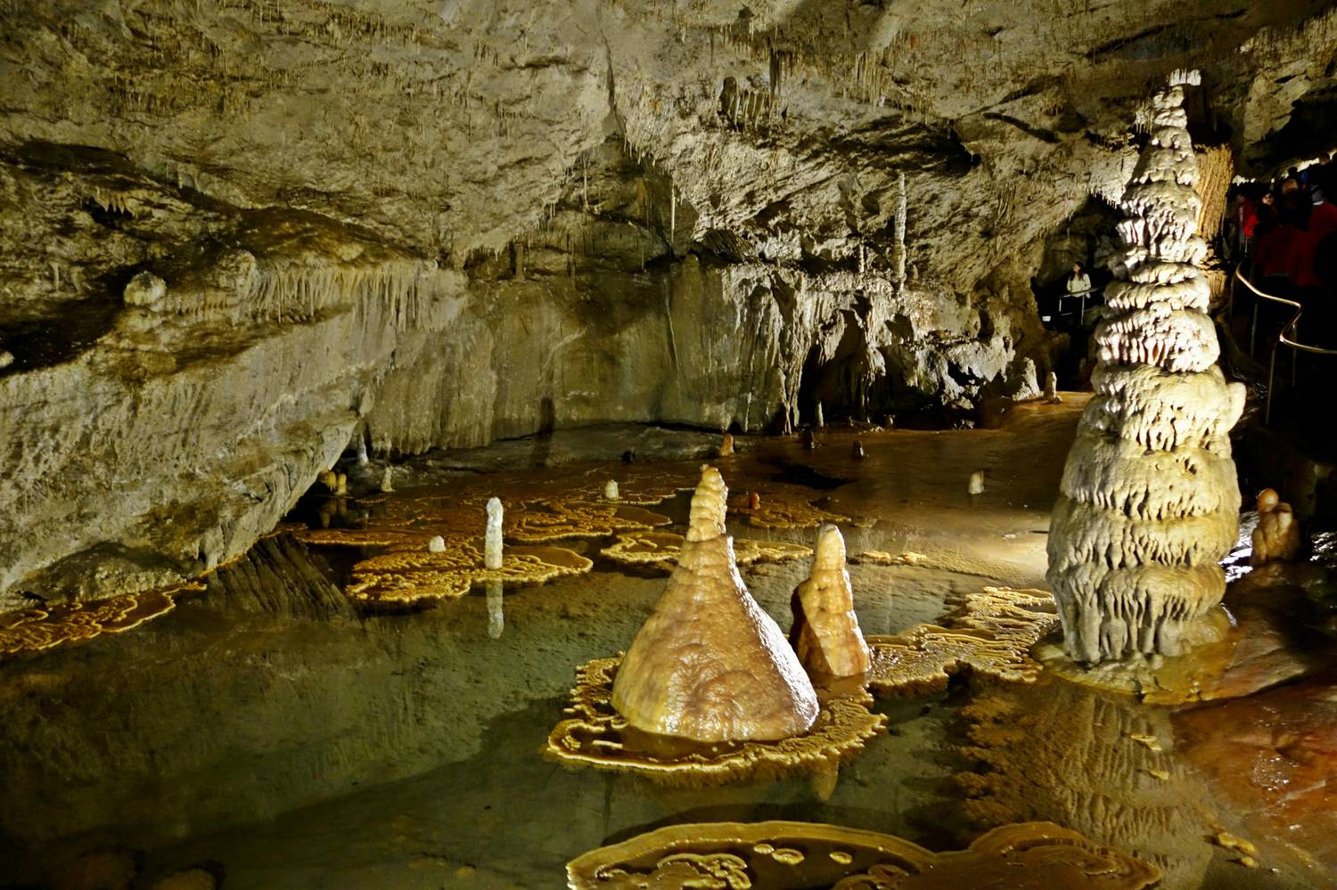
TYPY CHEMICKÝCH REAKCIÍ
na základe rýchlosti priebehu:
1. RÝCHLA REAKCIA
(výbuch plynu, spaľovanie benzínu v motore)
2. POMALÁ REAKCIA
(hrdzavenie železa, vznik kvapľov v jaskyni)

Slide 9
TYPY CHEMICKÝCH REAKCIÍ
na základe smeru priebehu:
1. PRIAMA REAKCIA
R1 + R2 → P1
2. SPÄTNÁ REAKCIA
R1 + R2 ← P1

Slide 10
TYPY CHEMICKÝCH REAKCIÍ
na základe vonkajšej zmeny:
1.SKLADNÉ
A + B → C
2.ROZKLADNÉ
A → B + C
3.VYTESŇOVACIE
AB + C → AC + B
4.PODVOJNÁ ZÁMENA
AB + CD → AD + CB

Slide 11
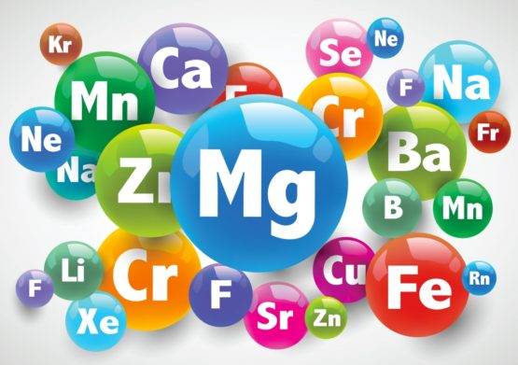
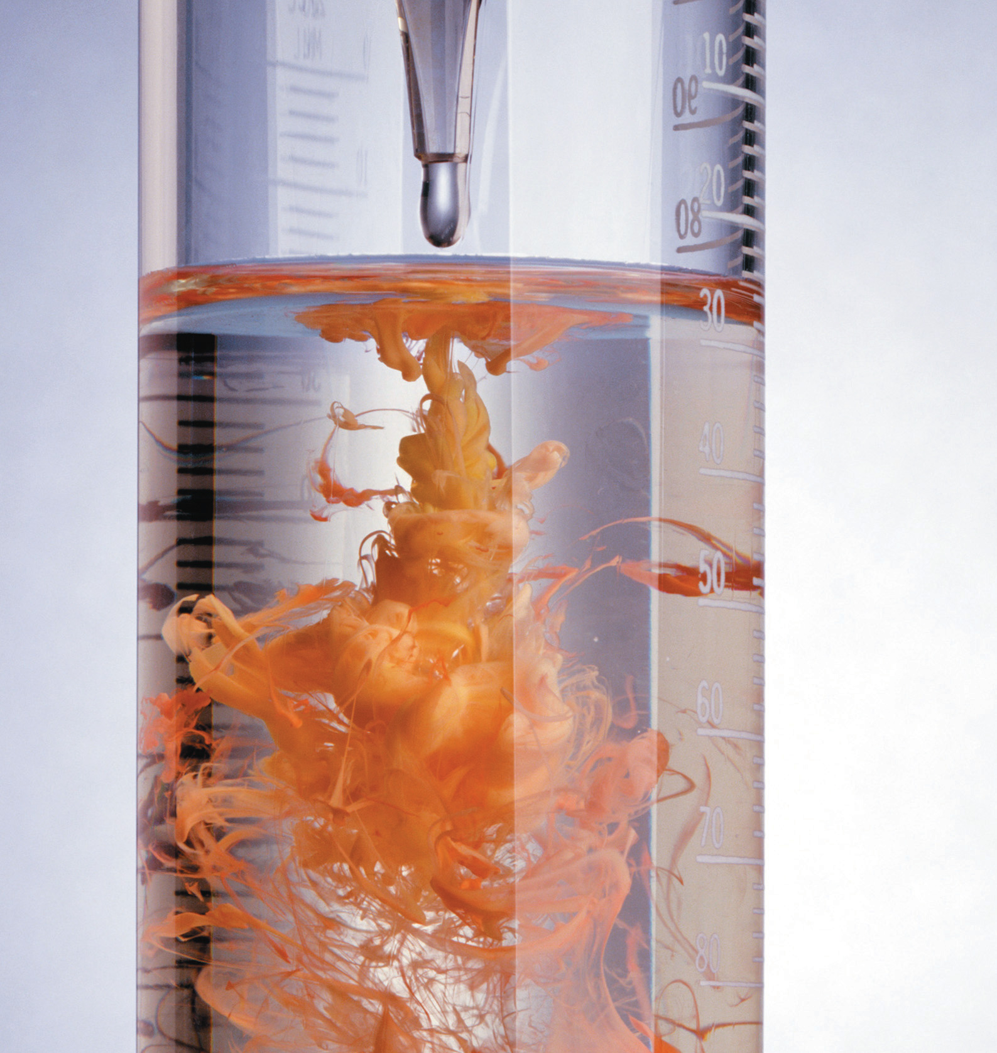
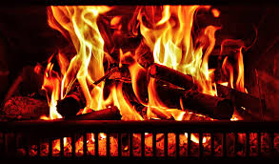
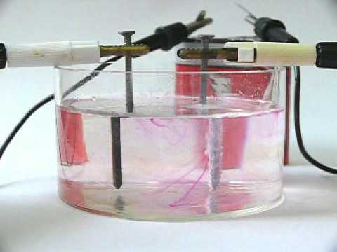
TYPY CHEMICKÝCH REAKCIÍ
na základe vnútornej zmeny:
1.REDOXNÉ (zmena oxidačného čísla)
2.ENDOTERMICKÉ, EXOTERMICKÉ (zmena teploty)
3.PROTOLYTICKÉ (výmena katiónov a aniónov)
4.ZRÁŽACIE (vznik zrazeniny)
5.KOMPLEXOTVORNÉ (vznik komplexu)

